Slide 1


ITC- ILO edukacija o globalnim industrijskim odnosima i DOP-u" - Torino, 19.10-20.10.2015.
Ida Srdić, Sektor za strategiju i razvoj poslovanja,HT
Mirela Bošnjak Dozan, pomoćnica direktora, Optimit

Slide 2




Predavači i panelisti:
 | Ms. Jeanne SCHMITT, INTERNATIONAL TRAINING CENTRE OF ILO
 | Mr. Roberto SANTOS SUAREZ, INTERNATIONAL ORGANISATION OF EMPLOYERS (IOE)
 | Mr. Anders KJOLLER, CONFEDERATION OF DANISH INDUSTRY (DI)
 | Mr. Paul NOLL, CONFEDERATION OF GERMAN EMPLOYERS ASSOCIATIONS (BDA)
 | Ms. Stefania ROSSI, CONFINDUSTRIA

Slide 3
Sudionici:
CROATIA | Ms. Mirela BOSNJAK DOZAN Mr. Mladen CORDA Ms. Ida SRDIC Ms. Deana STIPANOVIC Ms. Iva SVIBEN | OptimIT RWE Croatia Croatian Telecom Valamar Riviera d.d. KONCAR - Electrical Industry
DENMARK | Mr. Lars Rejsenhus JENSEN | Fertin Pharma A/S
GERMANY | Ms. Birte Katrin FABIAN Ms. Beate Anita NEUBAUER Ms. Carina STODOLIK | CLAAS KGaA mbH vbw - Vereinigung der Bayerischen Wirtschaft KiK Textilien und Non-Food GmbH
ITALY | Ms. Paola ASTORRI Ms. Cristina COFACCI Ms. Chiara HUGNOT Ms. Laura ROCCHITELLI | CONFINDUSTRIA Enel Group Versalis Gruppo Rold
LATVIA | Ms. Janina BITENIECE Ms. Eva PURINA Ms. Anna SALTIKOVA Ms. Liene VANCANE | SIA Ventspils nafta terminals SJSC Latvijas Pasts The University College of Economics and Culture Latvenergo JSC
REP.OF MACEDONIA | Ms. Emilija STEVANOVSKA | Novomatic

Slide 4
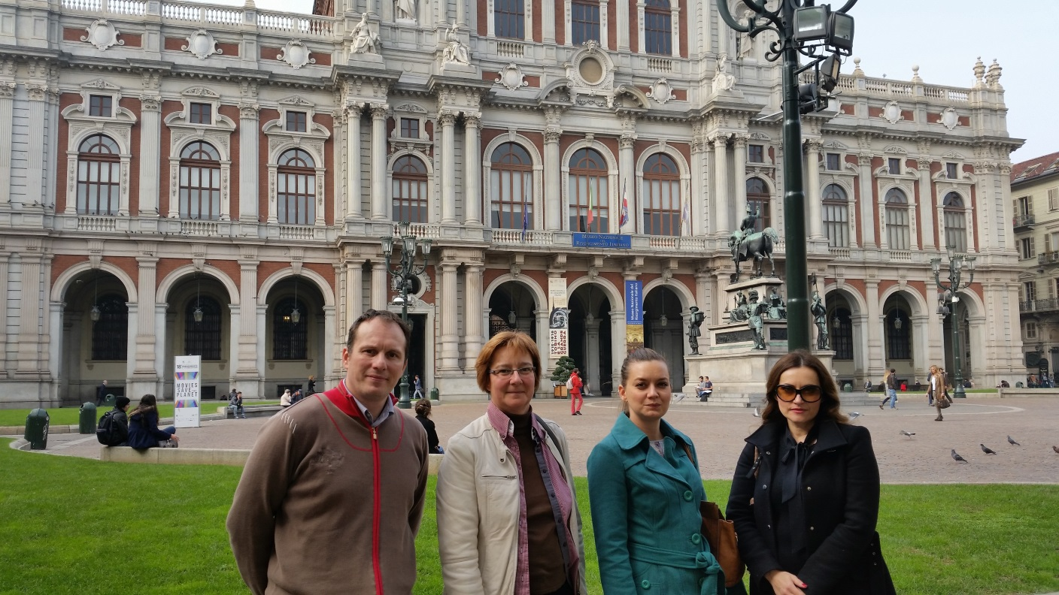
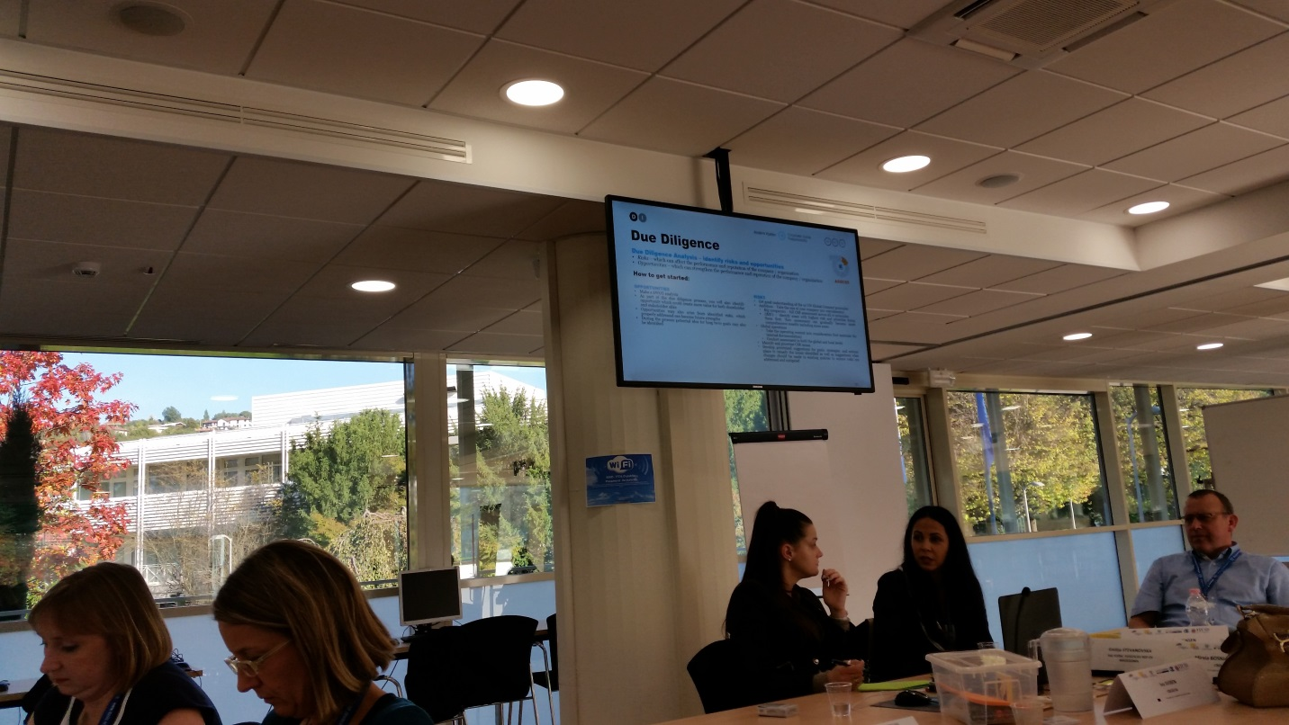

Slide 5
Proaktivno ili biti u skladu s DOP?
Činiti dobro
Proaktivno
Standard
Ne štetiti
U skladu
Ljudi
Okoliš
Ekonomija
Ljudska prava
Radna prava
Okoliš
Anti-korupcija

Slide 6




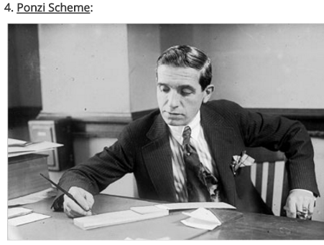



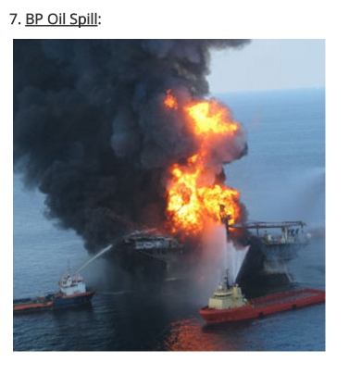



Motivacija za DOP?

Slide 7
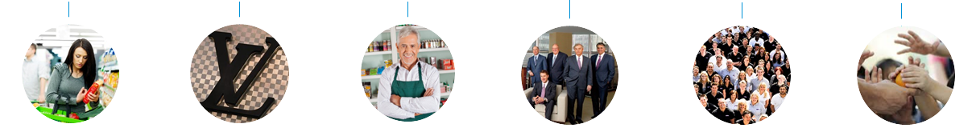
Nakon skandala - dionici
Dobro ime mog dućana bit će ugroženo ako prodajem X marku.
Obiteljske zabave nisu baš zabavne u zadnje vrijeme a i prijatelji me izbjegavaju.
Upravi se sviđala dobra priča. Sad imamo problem.
Još jedan lažno predstavljeno DOP. Bojkotirajmo ih.
Ne želim nositi X marku nakon skandala.
X marka će nas oslabiti. Raskinimo partnerstvo.
Korisnici
Partneri
Prodaja
Uprava/ investitori
Zaposlenici
Udruge

Slide 8
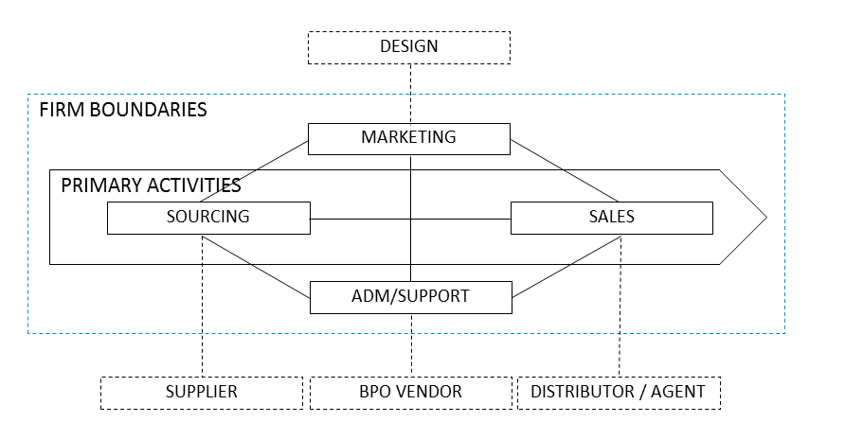
Primjena strateškog modela DOPa
Dizajniranje
Interni fokus
MARKETING
NABAVA
PRODAJA
ADM/PODRŠKA
DOBAVLJAČI
BPO DOBAVLJAČI
DISTRIBUTORI/AGENTI
Eksterni fokus

Slide 9
Primjena strateškog modela DOPa
Buduće tržište
Razvoj tehnologije
Inovacije i diferencijacija
Razvoj poslovanja
Dugoročni rast
Interni fokus
Eksterni fokus
Optimizacija procesa
Upravljanje rizikom i smanjenje troškova
Odgovornost prema dionicima
Ugled i legitimitet
Postojeće tržište

Slide 10
Razvoj strategije DOPa
1
Angažiranost – odrediti zašto kompanija nastoji imati DOP strategiju
Angažiranost – viši rukovodioci
Motivacija – razumijevanje stimulacije i osnovnih pokretača u kompaniji
Dionici – identifikacija i pristup ključnim dionicima (internim i vanjskim)
2
Procjena potencijala i rizika
Pristup – priprema analize koja uključuje potencijale i rizike
Ključna DOP pitanja – identifikacija i prioritizacija (analiza deficita)
3
Razvoj DOP strategije uključujući poslovne potencijale i rizike
Definiranje DOP inicijativa koje su povezane s temeljnim poslovanjem
4
Implementacija
Angažiranost viših rukovodioca/odgovornost usidrena s višim rukovodiocima
Alokacija sredstava i među-sektorska organizacija koordinacije DOPa
Promjena poslovnih procesa koji nisu u skladu sa strategijom
Prioritizacija implementacije DOP inicijativa i njihova integracija u postojeće
5
Mjerenje
6
Komuniciranje – pozitivnih utjecaja i inicijativa

Slide 11
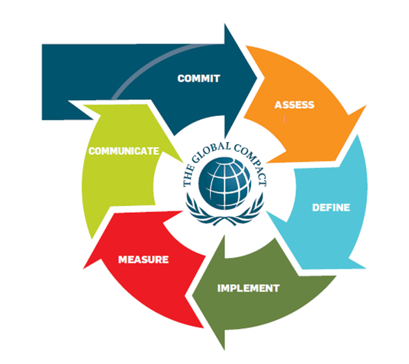
Razvoj strategije DOPa – koraci 1-6

Slide 12


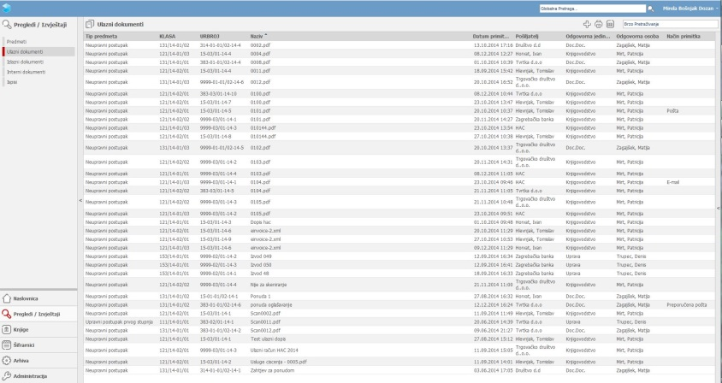
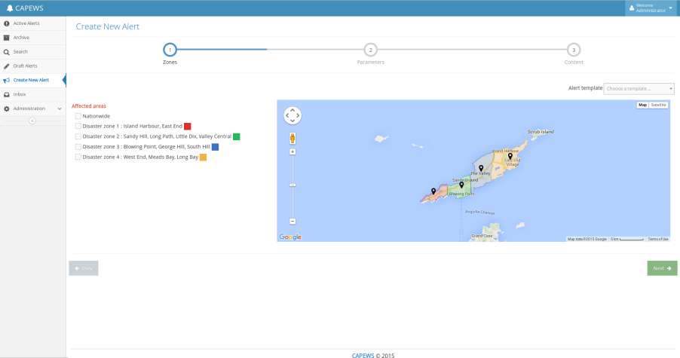
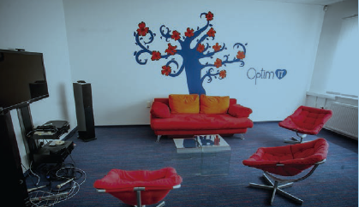
Razvoj strategije DOPa:
OptimIT iskustvo
Ukratko o tvrtki
Razvoj software rješenja
14 godina poslovanja
20 zaposlenih
70% inozemni klijenti
UN suradnja
DOP prilika za male tvrtke

Slide 13
DOPa – zašto smo uključeni?
ZAPOSLENI Ugodno radno okruženje Stručno usavršavanje Ljudska i radna prava | KLIJENTI I PARTNERI Sigurnost i kvaliteta (IT) Povjerenje Tolerancija u multikulturalnom okruženju Ugraditi dodatnu vrijednost u svaki projekt Partnerski odnosi
RAZVOJ POSLOVANJA Kontinuirano ulaganje u kvalitetu i nove tehnologije Baza znanja Smanjivati utjecaj na okoliš Širenje na nova tržišta | ZAJEDNICA Poštivanje zakonskih normi Djelovanje protiv korupcije Stručna udruženja Nefinancijsko izvještavanje

Slide 14
Razvoj strategije DOPa - OptimIT
Motivacija
Buduće tržište
Usvajanje novih tehnologija
Inovacije i razvoj novih rješenja
Usavršavanje znanja
Razvoj poslovanja i širenje na nova tržišta
Dugoročni rast
Interni fokus
Eksterni fokus
Razvoj ljudskih potencijala
Zadržati IT stručnjake
Poštivati zakonske i etičke norme
Zadovoljstvo postojećih klijenata
Reputacija
Unapređivanje partnerskih odnosa
Zaštita okoliša
Postojeće tržište

